Slide 1
数据计算与分析阶段作业报告
周粤婷

Slide 2
数据指标体系
针对频道的数据指标体系
互动力
生产力
月均视频数
总浏览量
总点赞量
总评论量

Slide 3
数据计算与分析
互动力指数=总浏览数*0.01+总点赞数+总评论数
生产力指数=月均视频数
总指标=互动力指数*0.000001+生产力指数

Slide 4
数据分析结果（总指标前十五名的频道）

Slide 5
研究一：基于互动力的频道内的视频结构
研究问题与起源：不同的频道的用户结构更偏向于PGC还是UGC？但是数据中只有视频ID而无用户ID，因此转而研究频道内视频的结构
研究方法：通过作图得出不同频道内单个视频的互动力指数分布，根据直观观察可以初步得出简单结论；单个视频的互动力指数=
研究对象：对从2017年11月至2018年5月发布视频总数目达到50及以上的频道进行研究

Slide 6
研究频道的指标分析结果

Slide 7
TheEllenShow

Slide 8
ESPN

Slide 9
The Tonight Show Starring Jimmy

Slide 10
Jimmy Kimmel Live

Slide 11
Netflix

Slide 12
The Late Show with Stephen Colb&CNN

Slide 13
NBA

Slide 14
研究结论
在研究的所有频道中，ESPN单个视频的互动力指数分布相对最平均，说明频道内视频互动力较均衡；相比之下，如NBA频道，视频互动力指数呈现明显的分化，互动力较高的视频较少且远高于频道内其他视频，因此曲线末尾出现陡增。
在研究的所有频道中，除总指标排在6、7、8位的三个频道（The Late Show with Stephen Colb、CNN、NBA），其他频道均出现了突变数据，最高互动力指数的视频在频道中远远高于其余视频的互动力指数，例如比排在第二的视频互动力指数多一倍以上。

Slide 15
研究二：争议性与互动力的相关性分析
研究问题：探究争议性和互动力之间的关系，是否争议性越大的视频会带来更多的讨论，因此有更高的互动力？还是有更多互动力的视频因为观看和讨论基数大就会产生更多的争议？
研究方法：对视频数据的争议指数（|1-likes/dislikes|）与互动力指数进行相关性分析
研究对象：所有视频数据，排除极大值和极小值的视频数据

Slide 16
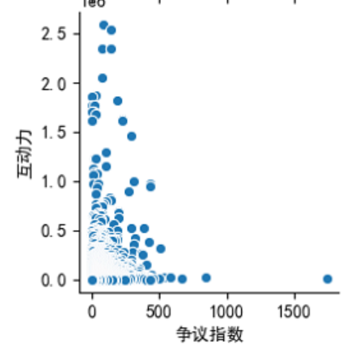
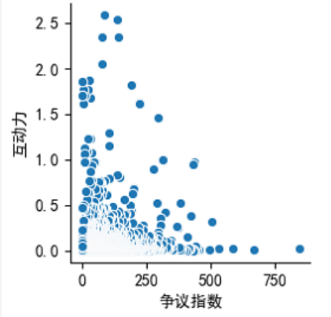
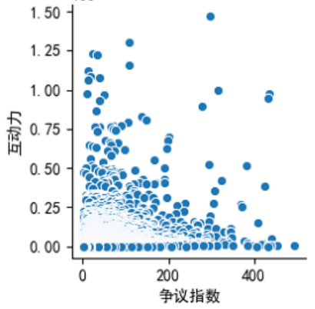
研究结果：
即使排除了极值的误差，相关系数仍然始终小于0.2，说明互动力与争议指数属于低度相关。

